Slide 1
INTELIGENCIA ARTIFICIAL
Jaime Huaytalla Pariona, MsC
jhuaytalla@uncp.edu.pe

Slide 2

Contenidos
Machine Learning
Introducción a Inteligencia Artificial y Aprendizaje Supervisado
01
Aprendizaje Supervisado: Regresión
Redes Neuronales aplicado a problemas de regresión
02
Aprendizaje Supervisado: Clasificación
Redes Neuronales aplicado a problemas de clasificación
03
Deep Learning
Introducción a Redes Neuronales Convolucionales
04

Slide 3

Aprendizaje Supervisado
Aprendizaje Supervisado: Regresión
Regresión Lineal y Métricas
Redes Neuronales
Modelo de Representación
Función de Costo y Gradiente Descendiente

Slide 4
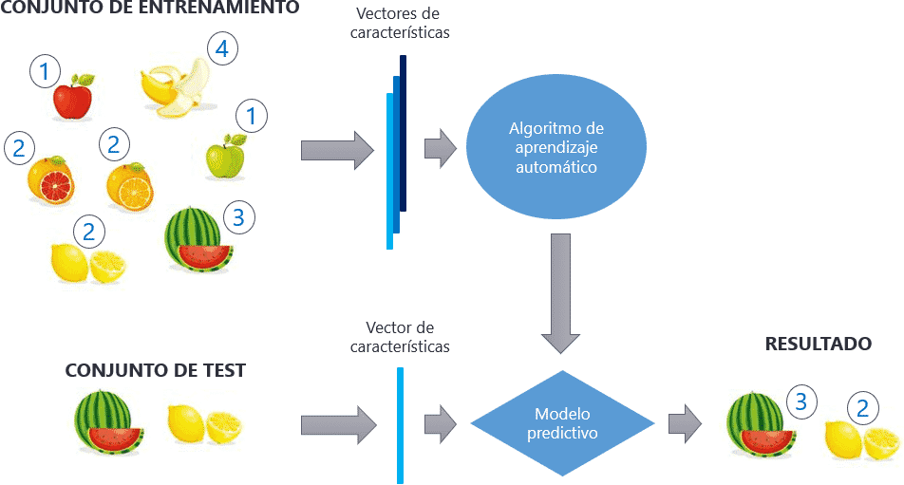
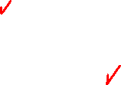
Aprendizaje Supervisado
En el aprendizaje supervisado, se nos da un conjunto de datos y ya sabemos cómo debería ser nuestra salida correcta, teniendo la idea de que existe una relación entre la entrada y la salida. Los problemas de aprendizaje supervisado se clasifican en problemas de "regresión" y "clasificación".

Slide 5

Aprendizaje Supervisado
En un problema de regresión, estamos tratando de predecir resultados dentro de una salida continua, lo que significa que estamos tratando de asignar variables de entrada a alguna función continua.
En un problema de clasificación, estamos tratando de predecir los resultados en una salida discreta. En otras palabras, estamos tratando de mapear variables de entrada en categorías discretas.
Predicción
APRUEBA O DESAPRUEBA
CLASIFICACIÓN
PERFIL DE ESTUDIANTE
Predicción de notas
PORCENTAJE
REGRESIÓN
PERFIL DE ESTUDIANTE

Slide 6

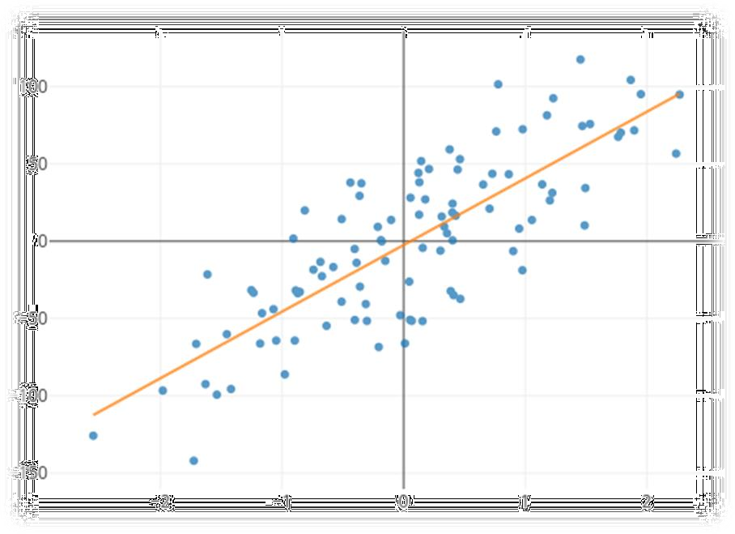
Aprendizaje supervisado Regresión

Slide 7
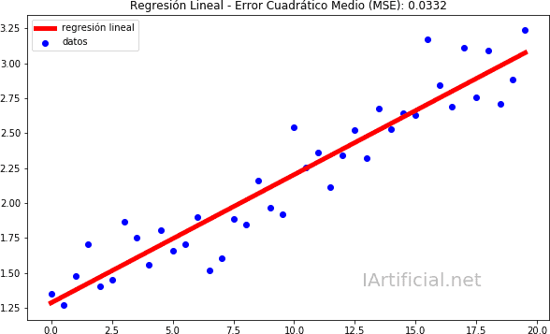
Aprendizaje supervisado: Regresión
En un problema de regresión, estamos tratando de predecir resultados dentro de una salida continua, lo que significa que estamos tratando de asignar variables de entrada a alguna función continua.

Slide 8

Aprendizaje supervisado: Regresión
OBJETIVO: Predecir un valor numérico

Slide 9
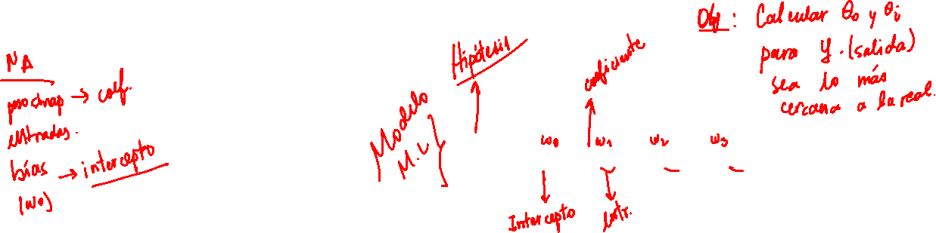
Regresión Lineal Multivariables
La regresión lineal con múltiples variables también se conoce como "regresión lineal multivariante". La forma multivariable de la función de hipótesis que acomoda estas múltiples características es la siguiente:
Conjunto de entrenamiento
Algoritmo de entrenamiento
x
h
predicción de y

Slide 10


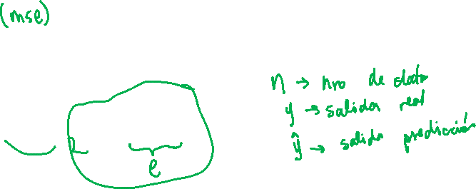
Métricas de Regresión
MEAN SQUARE ERROR
El error cuadrático medio de un estimador mide el promedio de los errores al cuadrado:
ROOT MEAN SQUARE ERROR
Representa la desviación estándar de la muestra de las diferencias entre los valores predichos y los valores observados (llamados residuos).

Slide 11


Métricas de Regresión
MEAN ABSOLUTE ERROR
MAE es el promedio de la diferencia absoluta entre los valores predichos y el valor observado. El MAE es una puntuación lineal, lo que significa que todas las diferencias individuales se ponderan por igual en la media.

Slide 12


Métricas de Regresión
R Squared (R²) and Adjusted R Squared
R Squared y R Squared adjusted se utilizan a menudo con fines explicativos y explican qué tan bien las variables independientes seleccionadas explican la variabilidad en las variables dependientes. Ambas métricas se malinterpretan bastante y, por lo tanto, me gustaría aclararlas primero antes de analizar sus pros y sus contras.

Slide 13

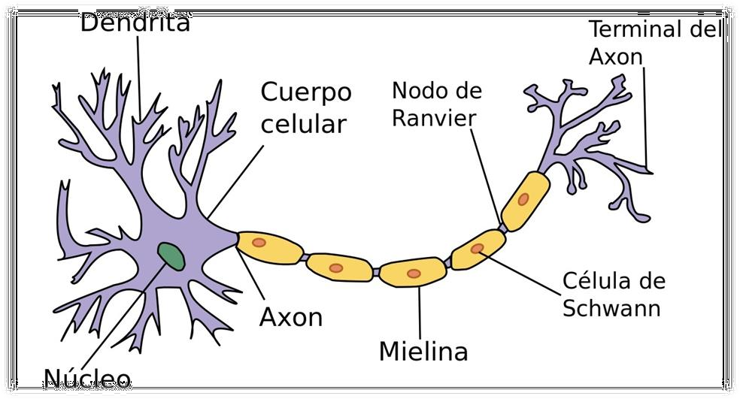
Redes Neuronales

Slide 14
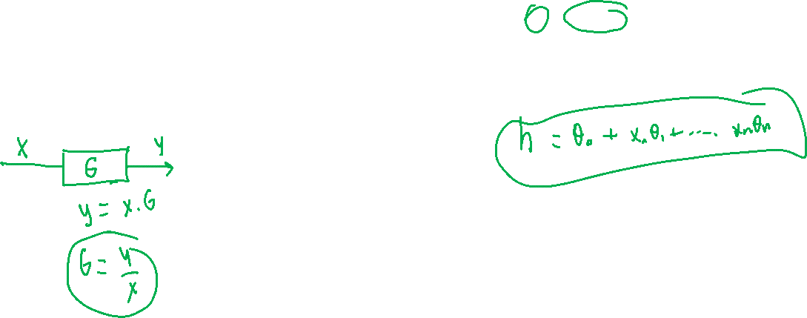
Representación del Modelo
Para describir el problema de aprendizaje supervisado más formalmente, nuestro objetivo es, dado un conjunto de entrenamiento, aprender una función h : X → Y para que h(x) sea un "buen" predictor para el valor correspondiente de y. Por razones históricas, esta función h se llama hipótesis.
Conjunto de entrenamiento
Algoritmo de
entrenamiento
x
h
predicción de y

Slide 15
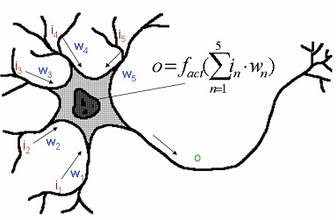
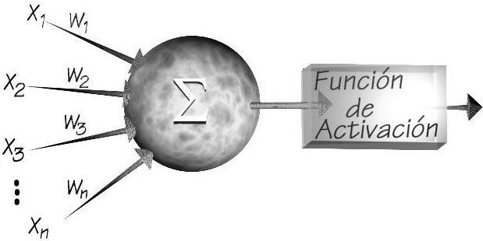

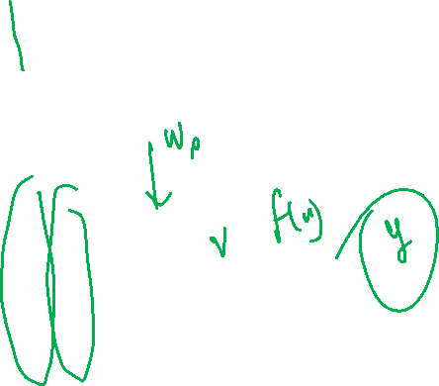
Redes Neuronales
Una neurona biológica
Una neurona artificial

Slide 16
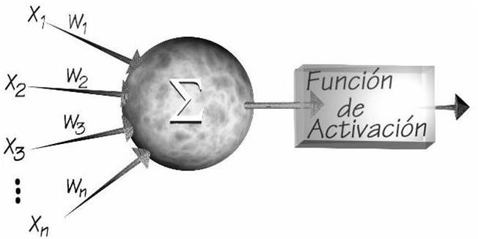
Neurona Artificial
Las neuronas son básicamente unidades computacionales que toman entradas (dendritas) como entradas eléctricas (llamadas "picos") que se canalizan hacia salidas (axones).
Modelo de McCulloch-Pitts (1949)

Slide 17
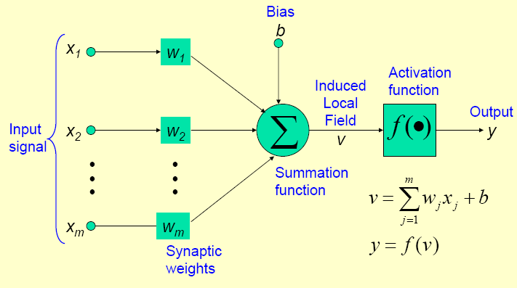
Neurona Artificial

Slide 18

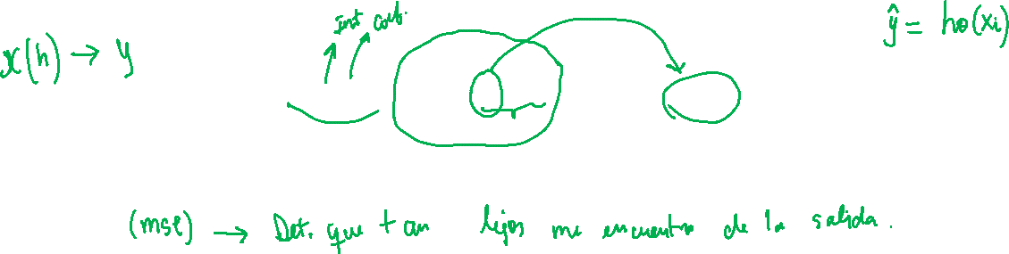
Función de Costo
Podemos medir la precisión de nuestra función de hipótesis usando una función de costo. Esto toma una diferencia promedio (en realidad, una versión más elegante de un promedio) de todos los resultados de la hipótesis con entradas de x y la salida real de y.
Esta función también se denomina "función de error cuadrático" o "error cuadrático medio".

Slide 19
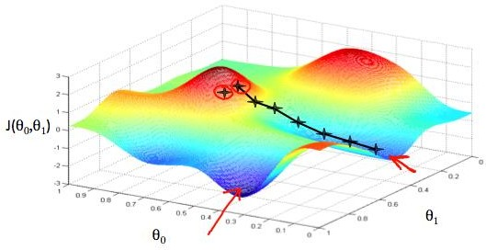
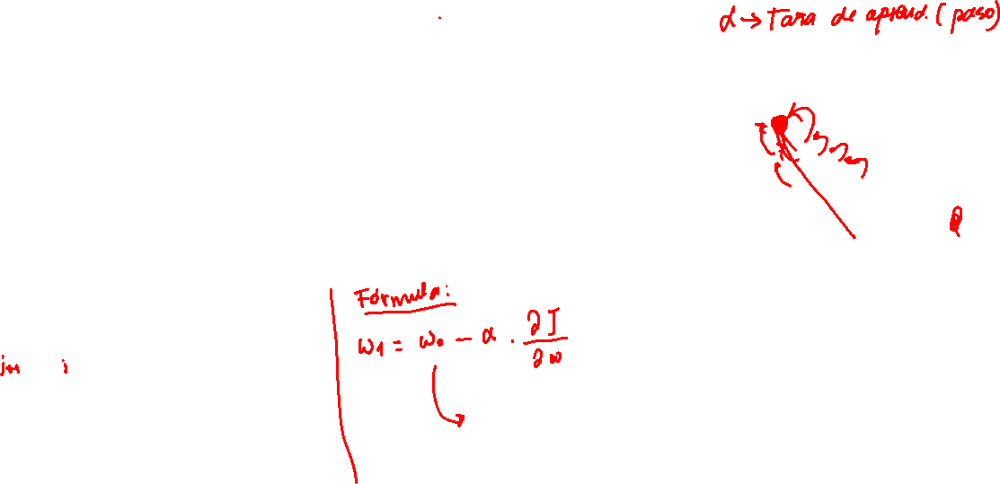
Gradiente Descendiente
La pendiente de la tangente es la derivada en ese punto y nos dará una dirección hacia donde movernos. Hacemos escalones hacia abajo de la función de costo en la dirección con el descenso más pronunciado. El tamaño de cada paso está determinado por el parámetro α, que se denomina tasa de aprendizaje.
El algoritmo de descenso de gradiente es:
repetir hasta la convergencia
Donde j=0,1

Slide 20
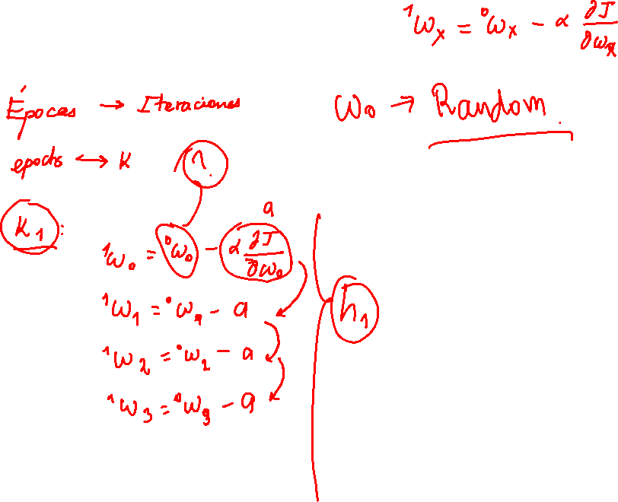

Slide 21

Regresión Lineal Multivariables
La forma multivariable de la función de hipótesis que acomoda estas múltiples
características es la siguiente:
Gradiente Descendiente Multivariable:
α muy pequeño: convergencia lenta.
α muy grande: puede no decrecer en cada iteración y puede no converger.

Slide 22
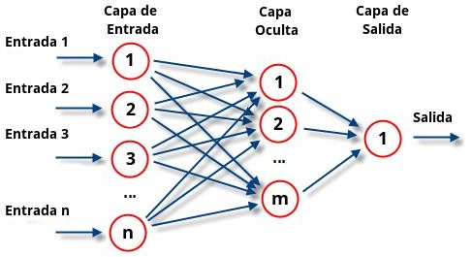
Redes Neuronales

Slide 23
Laboratorio: “Hola Mundo”
Se desea conocer el precio de una vivienda de 70 m2, teniendo los siguientes datos:
Tamaño(m2) | Precio($)
20 | 22000
30 | 35000
40 | 41000
50 | 52000
60 | 63000

Slide 24

Gracias

